Slide 1

Исполнение бюджета
Литвиновского сельского поселения
Белокалитвинского района
Ростовской области за 2024 год
Сектор экономики и финансов Администрации Литвиновского сельского поселения
2025 год

Slide 2
Исполнение основных показателей бюджета Литвиновского сельского поселения за 2024 год (тыс. руб.)

Slide 3
Налоговые доходы, тыс. руб.
Наименование налогов | Утверждено на 2024год | Исполнено на 01.01.2025 | % исполнения
Налог на доходы физических лиц (НДФЛ) | 1247,9 | 1268,7 | 101,7
Единый сельскохозяйственный налог | 537,2 | 729,7 | 136,6
Налог на имущество физ. лиц | 340,5 | 319,1 | 93,7
Земельный налог | 3743,2 | 3067,9 | 82,0
Государствен-ная пошлина | 13,0 | 24,4 | 72,7

Slide 4
Неналоговые доходы, тыс. руб.
Наименование налогов | Утверждено на 2024год | Исполнено на 01.01.2025 | % исполнения
Доходы от использования имущества, находящегося в государственной и муниципальной собственности | 152,0 | 105,8 | 69,6
Доходы от компенсации затрат государства | 50,0 | 18,5 | 37,0
Штрафы, санкции, возмещение ущерба | 1,0 | 3,0 | 300
Доходы от продажи материальных и нематериальных активов | 0 | 79,2

Slide 5
Безвозмездные поступления, тыс. руб.
Наименование налогов | Утверждено на 2024год | Исполнено на 01.01.2025 | % исполнения
Дотации | 9971,8 | 9971,8 | 100
Субвенции | 144,8 | 144,8 | 100,0
Иные межбюджетные трансферты | 8430,8 | 5986,0 | 71,0

Slide 6
Исполнение расходов Литвиновского сельского поселения за 2024год

Slide 7
0100 Общегосударственные вопросы
 | Наименование расходов | 2024год
 |  | Утверждено | Исполнено на 01.01.2025 | % исполнения
 | в том числе:
0104 | Функционирование Правительства Российской Федерации, высших исполнительных органов государственной власти субъектов Российской Федерации, местных администраций | 8294,8 | 7969,1 | 96,1
0106 | Обеспечение деятельности финансовых, налоговых и таможенных органов и органов финансового надзора | 41,7 | 41,7 | 100,0
0113 | Другие общегосударственные вопросы | 238,6 | 186,6 | 78,2

Slide 8
0200 Национальная оборона
 | Наименование расходов | 2024 год
 |  | Утверждено | Исполнено на 01.01.2025 | % исполнения
 | в том числе:
0203 | Мобилизационная и вневойсковая подготовка | 144,6 | 144,6 | 100,0

Slide 9
0300 Национальная безопасность и правоохранительная деятельность
 | Наименование расходов | 2024год
 |  | Утверждено | Исполнено На 01.01.202 5 | % исполнения
 | в том числе:
0310 | Предупреждение и ликвидация последствий чрезвычайных ситуаций природного и техногенного характера, гражданская оборона | 74,2 | 74,2 | 100
0314 | Другие вопросы в области национальной безопасности и правоохранительной деятельности | 5,8 | 3,1 | 53,4

Slide 10
0400 Национальная экономика
 | Наименование расходов | 2024год
 |  | Утверждено | Исполнено на 01.01.2025 | % исполнения
 | в том числе:
0409 | Дорожное хозяйство (дорожные фонды) | 1152,8 | 1152,8 | 100
0412 | Другие вопросы в области национальной экономики | 5,6 | 4,5 | 80,4

Slide 11
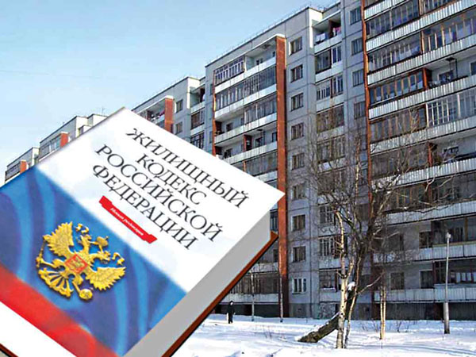
0500 Жилищно – коммунальное хозяйство
 | Наименование расходов | 2024 год
 |  | Утверждено | Исполнено на 01.01.2025 | % исполнения
 | в том числе:
0502 | Коммунальное хозяйство | 247,4 | 207,4 | 83,8
0503 | Благоустройство | 1876,9 | 1725,3 | 91,9

Slide 12
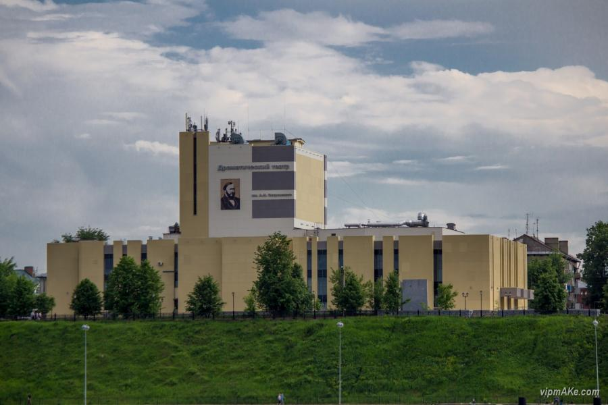
0705 ОБРАЗОВАНИЕ
 | Наименование расходов | 2024год
 |  | Утверждено | Исполнено на 01.01.2025 | % исполнения
 | в том числе:
0705 | Образование | 24,1 | 9,1 | 37,8

Slide 13
0800 Культура, кинематография
 | Наименование расходов | 2024 год
 |  | Утверждено | Исполнено на 01.01.2025 | % исполнения
 | в том числе:
0801 | Культура | 12643,1 | 10220,6 | 80,8

Slide 14


1000 Социальная политика
 | Наименование расходов | 2024год
 |  | Утверждено | Исполнено на 01.01.2025 | % исполнения
 | в том числе:
1001 | Пенсионное обеспечение | 195,4 | 195,2 | 99,9

Slide 15
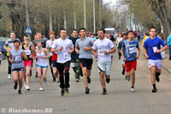
1100 Физическая культура и спорт
 | Наименование расходов | 2024год
 |  | Утверждено | Исполнено на 01.01.2025 | % исполнения
 | в том числе:
1102 | Массовый спорт | 17,5 | 15,3 | 87,4

